Slide 1
আজকের পাঠে সবাইকে স্বাগতম

Slide 2
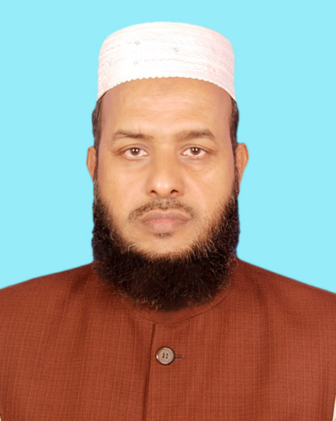
শিক্ষক পরিচিতি
নামঃ মোহাম্মাদ মাহবুবুল আলাম
সহকারি শিক্ষক
কাসিম আলী সরকারি মডেল উচ্চ বিদ্যালয়,ফেঞ্চুগঞ্জ,সিলেট।
E-mail: malam76t@gmail.com
Mobile No. 01716-968656
পাঠ পরিচিতি
ইসলাম ও নৈতিক শিক্ষা
শ্রেণিঃ নবম
অধ্যায়ঃ ৩য়
পাঠ-৫
পিরিয়ডঃ ৪র্থ
সময়ঃ ৫০ মিঃ

Slide 3
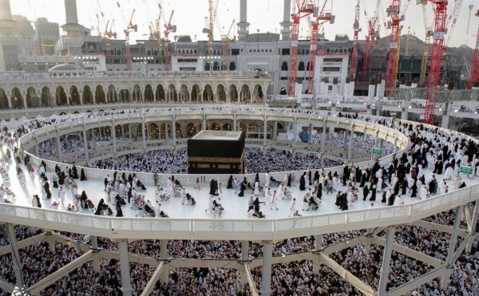
নিচের ছবিতে কী দেখতে পাচ্ছ ?
পবিত্র কাবা তাওয়াফ করা হচ্ছে

Slide 4
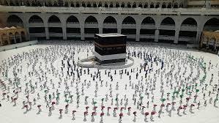
নিচের ছবিতে কী দেখতে পাচ্ছ ?
করোনা কালীন তাওয়াফের দৃশ্য

Slide 5
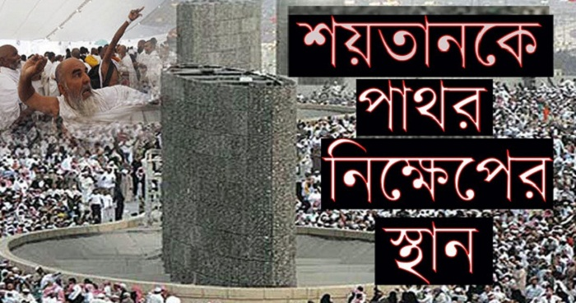
নিচের ছবিতে কী দেখতে পাচ্ছ ?
শয়তানকে পাথর মারার দৃশ্য

Slide 6
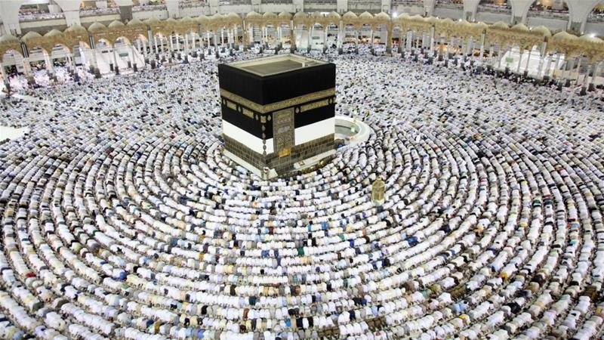
আজকের পাঠ - হজ

Slide 7
এই পাঠ শেষে শিক্ষার্থীরা
১। হজের অর্থ বলতে পারবে
২। হজের সংজ্ঞা লিখতে পারবে
৩। হজের শিক্ষা বর্ণনা করতে পারবে

Slide 8
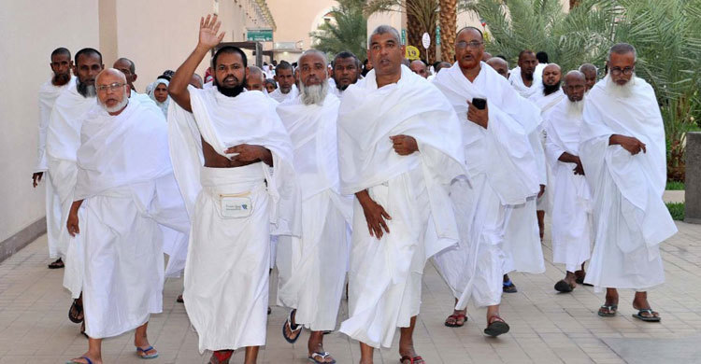
হজ শব্দের অর্থ
হজ শব্দের আভিধানিক অর্থ সংকল্প করা, ইচ্ছা করা।

Slide 9
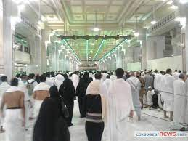
হজ কাকে বলে ?
ইসলামি শরিয়তের পরিভাষায় মহান আল্লাহর সন্তুষ্টি লাভের উদেশ্যে জিলহজ মাসের নির্ধারিত দিন সমূহে নির্ধারিত পদ্ধতিতে বায়তুল্লাহ( আল্লাহর ঘর) বা কাবা শরিফ ও সংশ্লিষ্ট স্থানসমুহ যিয়ারত করাকে হজ বলে।

Slide 10
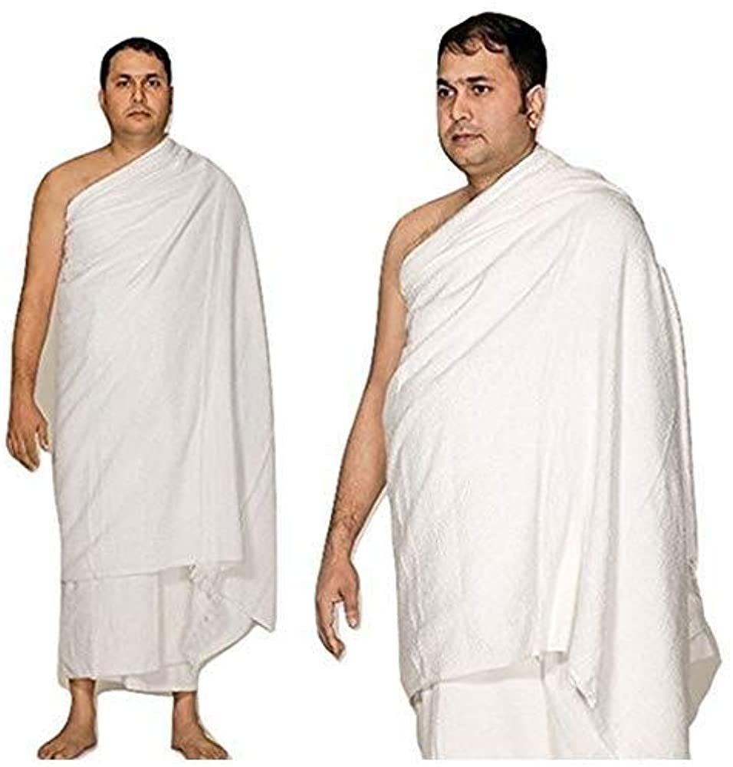
হজের ফরজ তিনটি
1। ইহরাম বাঁধা ( আনুষ্ঠানিকভাবে হজের নিয়ত করা )

Slide 11
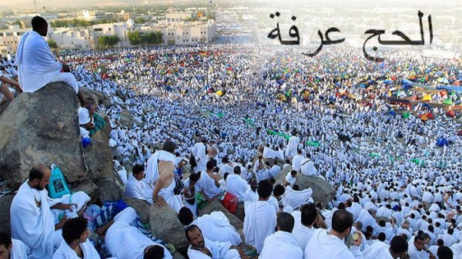
হজের ফরজ
২। ৯ই জিলহজ আরাফাতের ময়দানে অবস্থান করা

Slide 12
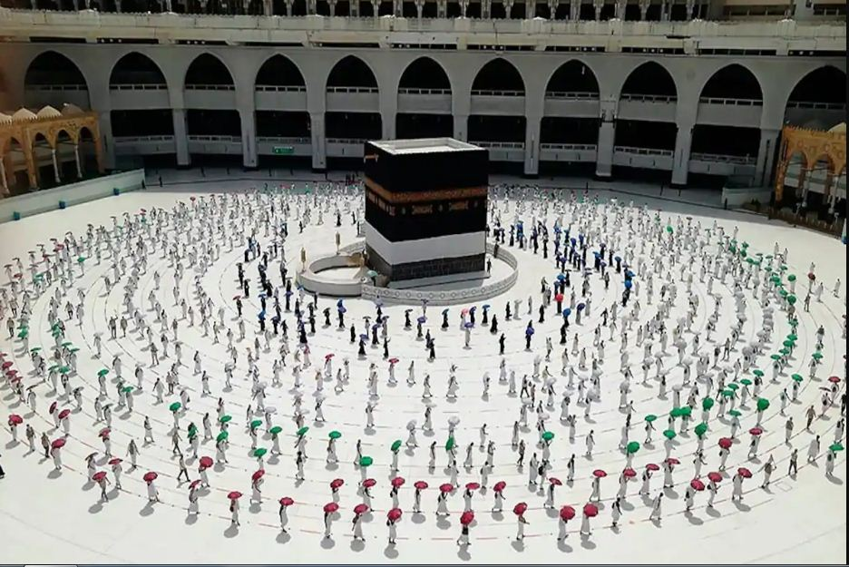
হজের ফরজ
৩। তাওয়াফে যিয়ারত। (১০ই জিলহজ ভোর থেকে ১২ই জিলহজ পর্যন্ত যেকোনদিন কাবা শরিফ তাওয়াফ করা।

Slide 13
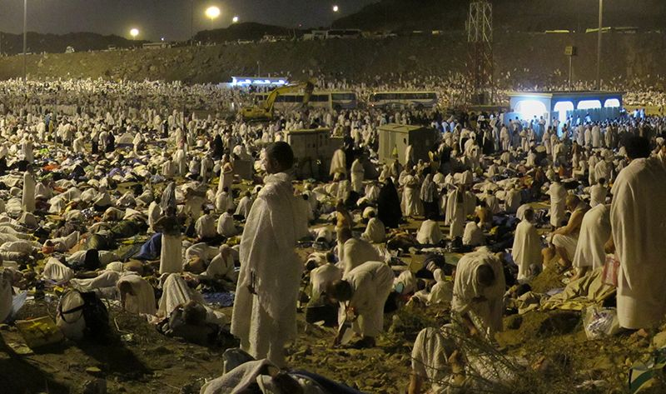
হজের ওয়াজিব ৭টি
১। ৯ই জিলহজ দিবাগত রাতে মুজদালিফায় অবস্থান করা

Slide 14
হজের ওয়াজিব
২। সাফা ও মারওয়া পাহাড়দ্বয়ের মাঝে সাঈ করা (দৌড়ানো)

Slide 15
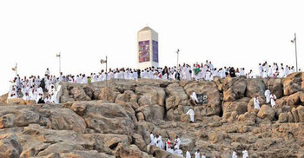
হজের ওয়াজিব
৩। ১০, ১১, ও ১২ জিলহজ পর্যায় ক্রমে মিনায় তিনটি স্থানে ৭টি করে কঙ্কর নিক্ষেপ করা।

Slide 16
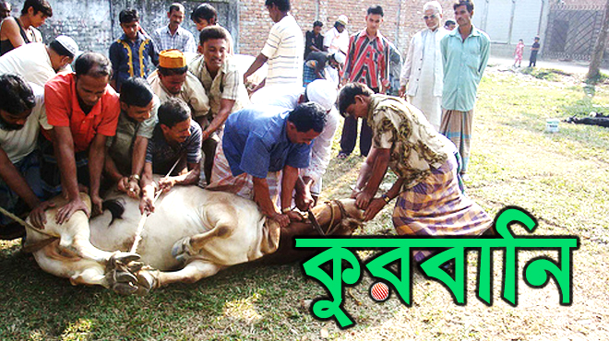
হজের ওয়াজিব
৪। কুরবানি করা

Slide 17
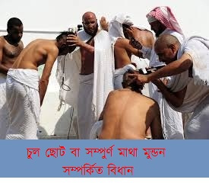
হজের ওয়াজিব
৫। মাথা মোড়ানো বা চুল ছোট করা।

Slide 18
হজের ওয়াজিব
৬। বিদায়ী তাওয়াফ করা

Slide 19
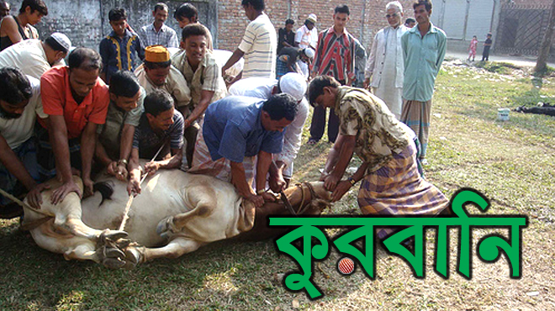
হজের ওয়াজিব
৭। দম দেওয়া । ভুলে বা ইচ্ছা কৃত হজের কোন ওয়াজিব বাদ পড়লে কাফফারা হিসেবে এই কুরবানি দেয়া।

Slide 20
জোড়ায় কাজ
হজের ফরজ সমূহ লিখ

Slide 21
হজের ওয়াজিব কয়টি ?
ক। চারটি
খ। পাঁচটি
গ। ছয়টি
ঘ। সাতটি

Slide 22
বাড়ির কাজ
হজের শিক্ষা লিখে নিয়ে আসবে।

Slide 23
সবাইকে ধন্যবাদ

